Slide 1
ORIENTACIÓN EDUCATIVO-LABORAL

Slide 2
¿QUÉ ES INEFOP?
EL INSTITUTO NACIONAL DE EMPLEO Y FORMACIÓN PROFESIONAL FUE CREADO EN 2008 A PARTIR DE LA LEY 18.406
Misión
Actuar en el ámbito del empleo y la formación profesional del sector privado.
Postular una visión sistémica del fenómeno del empleo y del trabajo, relevando especialmente los intereses de los sectores empleador y trabajador, así como de los sectores de la población con mayor vulnerabilidad frente a la desocupación.
Visión
Ser la institución referente para trabajadores, empresarios y Poder Ejecutivo en la ejecución de políticas públicas de Empleo y Formación Profesional del sector privado, propiciando activamente el Sistema Nacional de Cualificaciones y actuando a través de una amplia red de articulaciones institucionales.

Slide 3
¿Qué entendemos por orientación?
“Orientar” – etim: buscar el oriente
Nuestra perspectiva:
Proceso continuo y dinámico
Promoción de autonomía
Apoyo en la toma de decisiones
Incentivo del desarrollo de habilidades
Fomento para la búsqueda de nuevos recorridos

Slide 4
ASPECTOS TEÓRICOS
TRABAJO DECENTE
“El Trabajo Decente resume las aspiraciones de la gente durante su vida laboral. Significa contar con oportunidades de un trabajo que sea productivo y que genere un ingreso digno, seguridad en el lugar de trabajo y protección social para las familias, mejores perspectivas de desarrollo personal e integración a la sociedad, libertad para que la gente exprese sus opiniones, organización y participación en las decisiones que afectan sus vidas, e igualdad de oportunidad y trato para todas las mujeres y los hombres”
DECENTE
TRABAJO DECENTE
Extraído de la Organización Internacional del Trabajo (OIT)

Slide 5
EMPLEABILIDAD
“Capacidad de las personas para aprovechar las oportunidades de educación y de formación que se les presenten con miras a encontrar y conservar un trabajo decente, progresar en la empresa o al cambiar de empleo y adaptarse a la evolución de la tecnología y de las condiciones del mercado de trabajo”
Extraído de la Organización Internacional del Trabajo (OIT)

Slide 6
Competencias laborales
Las competencias laborales son el conjunto de conocimientos, habilidades y actitudes que aplicadas o demostradas en situaciones del ámbito laboral, contribuyen al logro de los objetivos de la organización.
Tipos
Básicas: son imprescindibles para ingresar al mercado laboral (lecto-escritura, cálculo)
Específicas o técnicas: particulares para un cargo (formación educativa – experiencias laborales)
Transversales: atraviesan todos los ámbitos laborales y se reflejan en cualquier puesto de trabajo (trabajo en equipo, comunicación, toma de decisiones, resolución de conflictos, flexibilidad, planificación, etc)

Slide 7
PROYECTO EDUCATIVO - LABORAL
Es un proceso dinámico que se construye a partir de conocimientos, habilidades, intereses y de las posibilidades del entorno. Articula la formación educativa con la carrera laboral enmarcado en el proyecto de vida. Implica un proceso de cambio y transformación permanente donde cada uno es el protagonista.

Slide 8
Orientación Educativo-laboral
TRAYECTORIA
EDUCATIVO –
LABORAL
EMPLEABILIDAD

Slide 9
METODOLOGÍAS
INDIVIDUALES
GRUPALES
Entrevistas
Acompañamiento
Talleres
Entrevistas

Slide 10
Orientación educativo-laboral con jóvenes
Características de la población
Proceso del sujeto
Articulación entre lo educativo y lo laboral
Lo novedoso del mundo laboral
Acercamiento a la búsqueda de empleo
Problematización de los vínculos laborales
Manejo de situaciones conflictivas
Dinámicas lúdico-participativas

Slide 11
MEDIOS DE BÚSQUEDA DE EMPLEO DEPENDIENTE:
AVISOS CLASIFICADOS: DIARIOS O PÁGINAS
POSTULACIÓN ESPONTÁNEA
WEB
CONSULTORAS
RED DE CONTACTOS
MEDIOS MASIVOS DE COMUNICACIÓN
CARTELERAS EN CENTROS EDUCATIVOS, COMERCIOS, ETC
REDES SOCIALES
MEDIOS DE BAVISOS CLASIFICADOS: DIARIOS O PÁGINAS

Slide 12
Curriculum vitae (cv)
Es el documento mediante el cual nos postulamos a un puesto de trabajo
Debe incluir datos personales, formación educativa, experiencia laboral y referencias personales
Existen diferentes modelos de CV, éste se adaptará al empleo que me postule
Es la primera impresión que llega de nosotros al empleador.
CARTA DE PRESENTACIÓN
Es una carta con un formato específico donde detallo mi motivación y habilidades para el puesto solicitado.
Es un documento diferente que refuerza al CV, lo puede acompañar o no.

Slide 13
Carta de presentación
Es una carta con un formato específico donde detallo mi motivación y habilidades para el puesto solicitado.
Es un documento diferente que refuerza al CV, lo puede acompañar o no.

Slide 14
TIPS PARA ENTREVISTA LABORAL
Contar con información precisa sobre el cargo y empresa a la cual me estoy presentando
Tener claro la información que brindamos en nuestro CV ya que nos consultarán acerca de la misma
Cuidar nuestro arreglo personal y nivel de formalidad acorde al cargo
Prestar atención a nuestro lenguaje corporal durante la entrevista
Ser puntuales
Adaptarnos al estilo del entrevistador (forma de saludo, tuteo o no, esperar a que nos ofrezcan asiento, etc.)
Contestar las preguntas que nos realizan y dejar para el final nuestras interrogantes
Omitir opiniones negativas sobre experiencias laborales previas

Slide 15
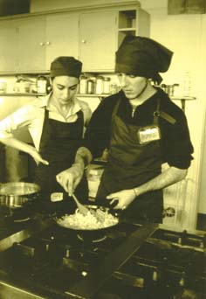
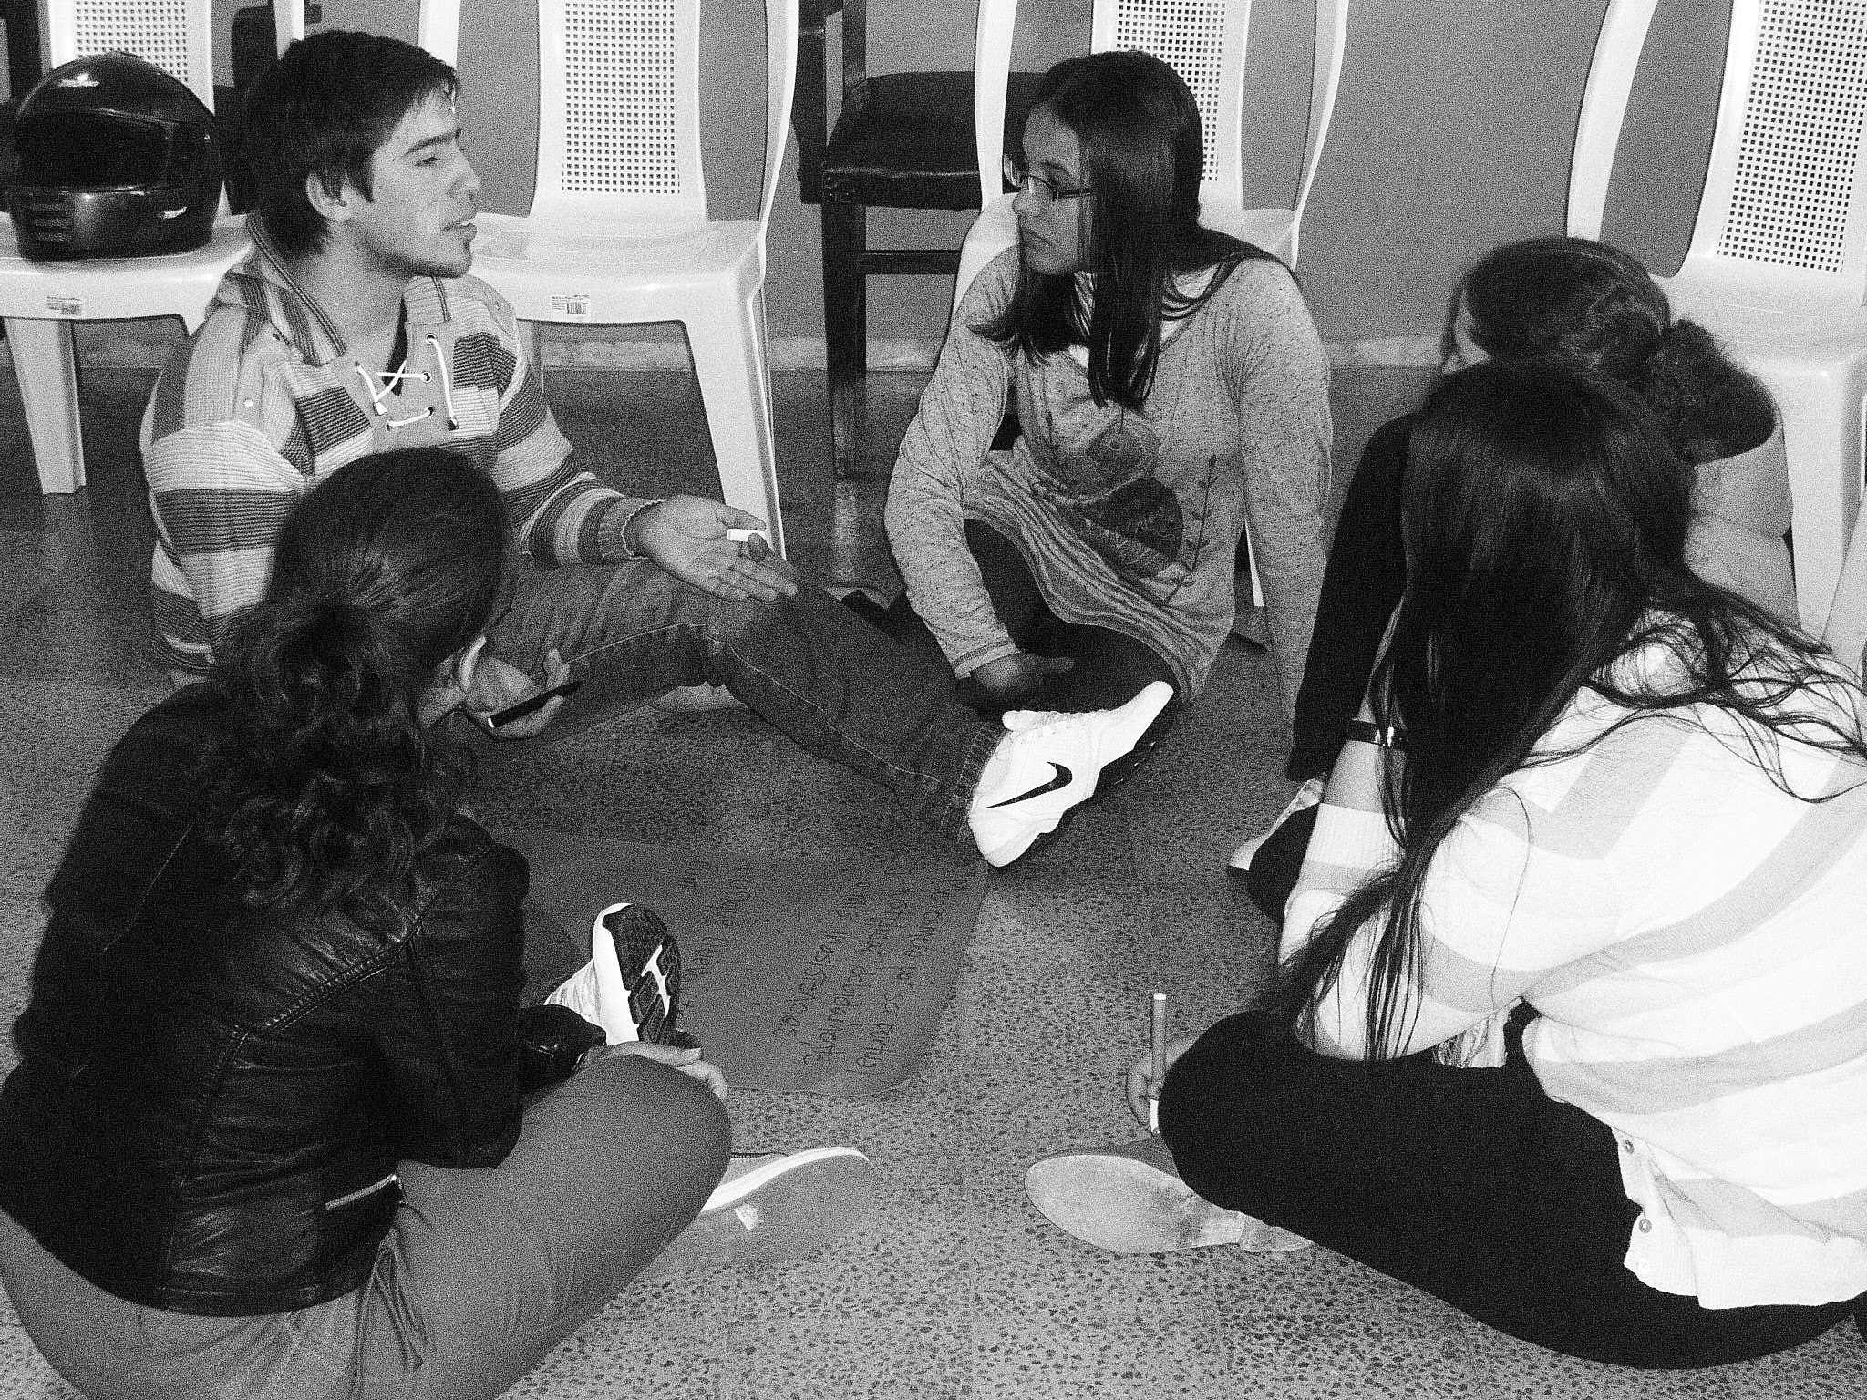
“(…) aprendí pila. El otro día en química la profe preguntó una cosa y yo respondí, pero porque lo aprendí en el trabajo, estuvo muy bueno”
“A lo mejor me hice preguntas sobre mi misma que antes no le había dado tanta importancia”
“Día a día se aprende muchísimo, tanto del trabajo como de los valores… el compañerismo, la preocupación, el cariño, el enseñar y aprender…”

Slide 16
Muchas Gracias. Unidad de Orientación Educativo-Laboral

